Slide 1
Winery:
Node.js & MongoDB
Studente: Marco Calenda
Professori: Genoveffa Tortora
Michele Risi
Basi di Dati II - Unisa 2021

Slide 2
Introduzione
Realizzare una web app che permetta l’interrogazione di un database No-SQL orientato ai documenti contenente informazioni riguardanti vini da tutto il mondo

Slide 3




Tecnologie utilizzate
Server-side:
Middleware:
Database:
Front-end:

Slide 4
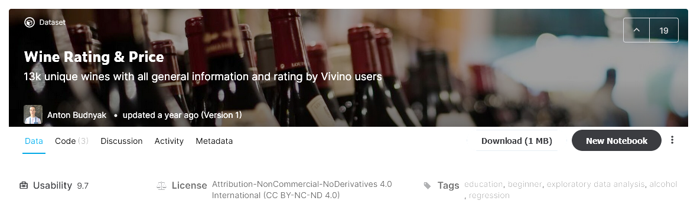
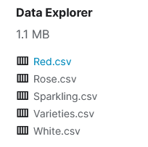
Dataset utilizzato
https://www.kaggle.com/budnyak/wine-rating-and-price

Slide 5

Dataset utilizzato
{ "_id": {
"$oid":"60f33d7e00b871aef201d8be"
},
"Name": "Pomerol 2011",
"Country": "France",
"Region": "Pomerol",
"Winery": "Château La Providence",
"Rating": 4.2,
"NumberOfRatings": 100,
"Price": 95.2,
"Year": 2011,
"Tipology": "red"
}

Slide 6
Requisiti funzionali
Ricerca vini per nome
Stampa di tutti i vini per tipologia
Query builder:
Tipologia (Red, White, Rose, Sparkling, All)
Valore (Rating, Price, Year)
Operazione (more than, less than, equal to)
Order by Valore
Documento Nazioni più popolari
Documento Regioni più popolari
Hall of Fame:
Vino più popolare
Vino più costoso
Vino più economico
Miglior vino (valutazione/prezzo)

Slide 7
Struttura progetto
Winery
red.png
server.js
rose.png
sparkling.png
package.json
white.png
public
images
views
wines.ejs
countries.ejs
origins.ejs
hallOfFame.ejs

Slide 8
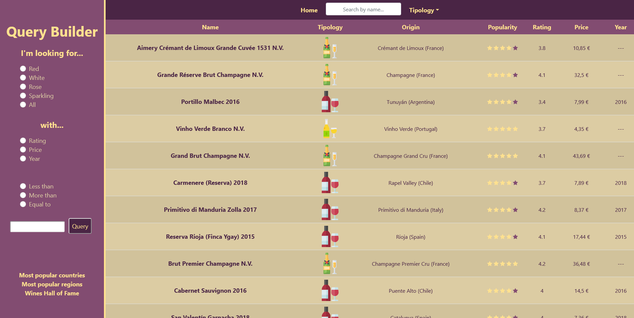
wines.ejs

Slide 9
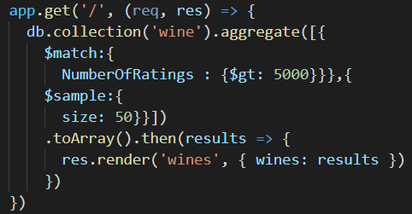
wines.ejs

Slide 10
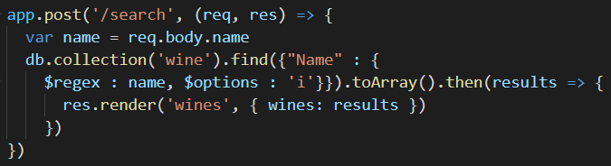
wines.ejs - Searchbar
$regex

Slide 11
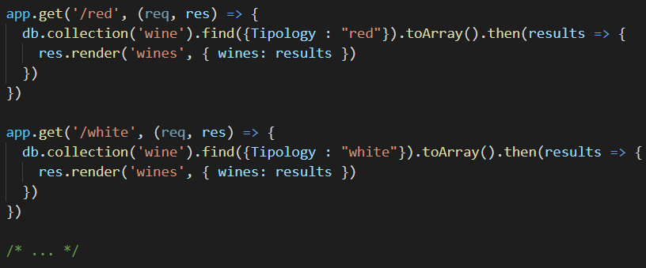
wines.ejs - Tipology

Slide 12
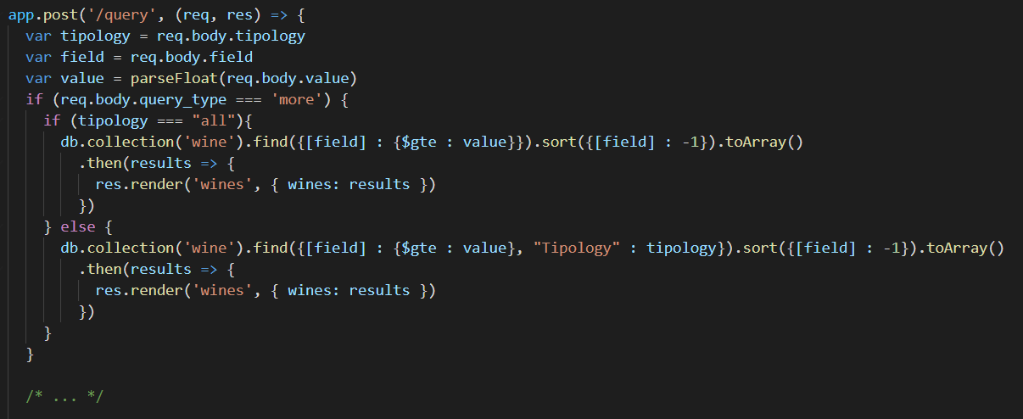
wines.ejs - Query Builder
$gte/$lte - sort( )

Slide 13
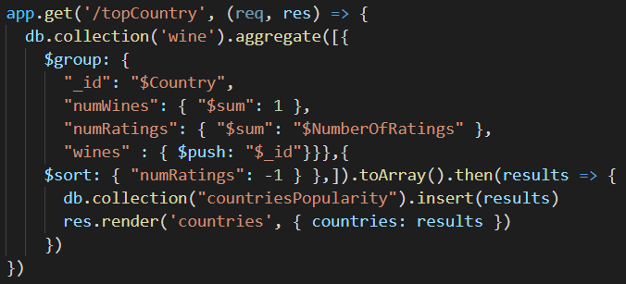
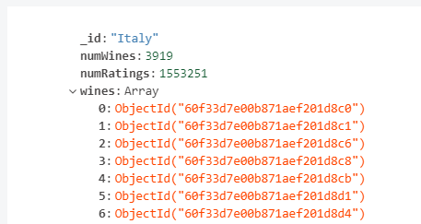
wines.ejs - popularCountries
aggregate( ) - $group - $push - insert( )

Slide 14
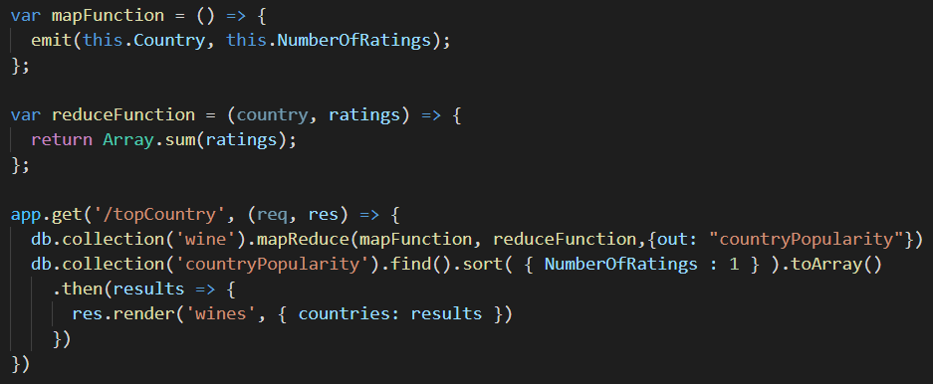
wines.ejs – popularCountries mapReduce( )

Slide 15
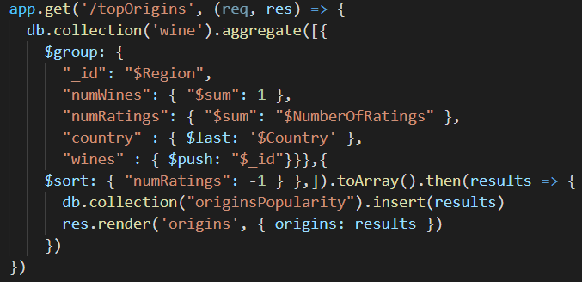
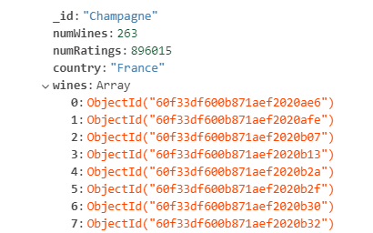
wines.ejs - popularRegions
aggregate( ) - $group - $push - insert( )

Slide 16
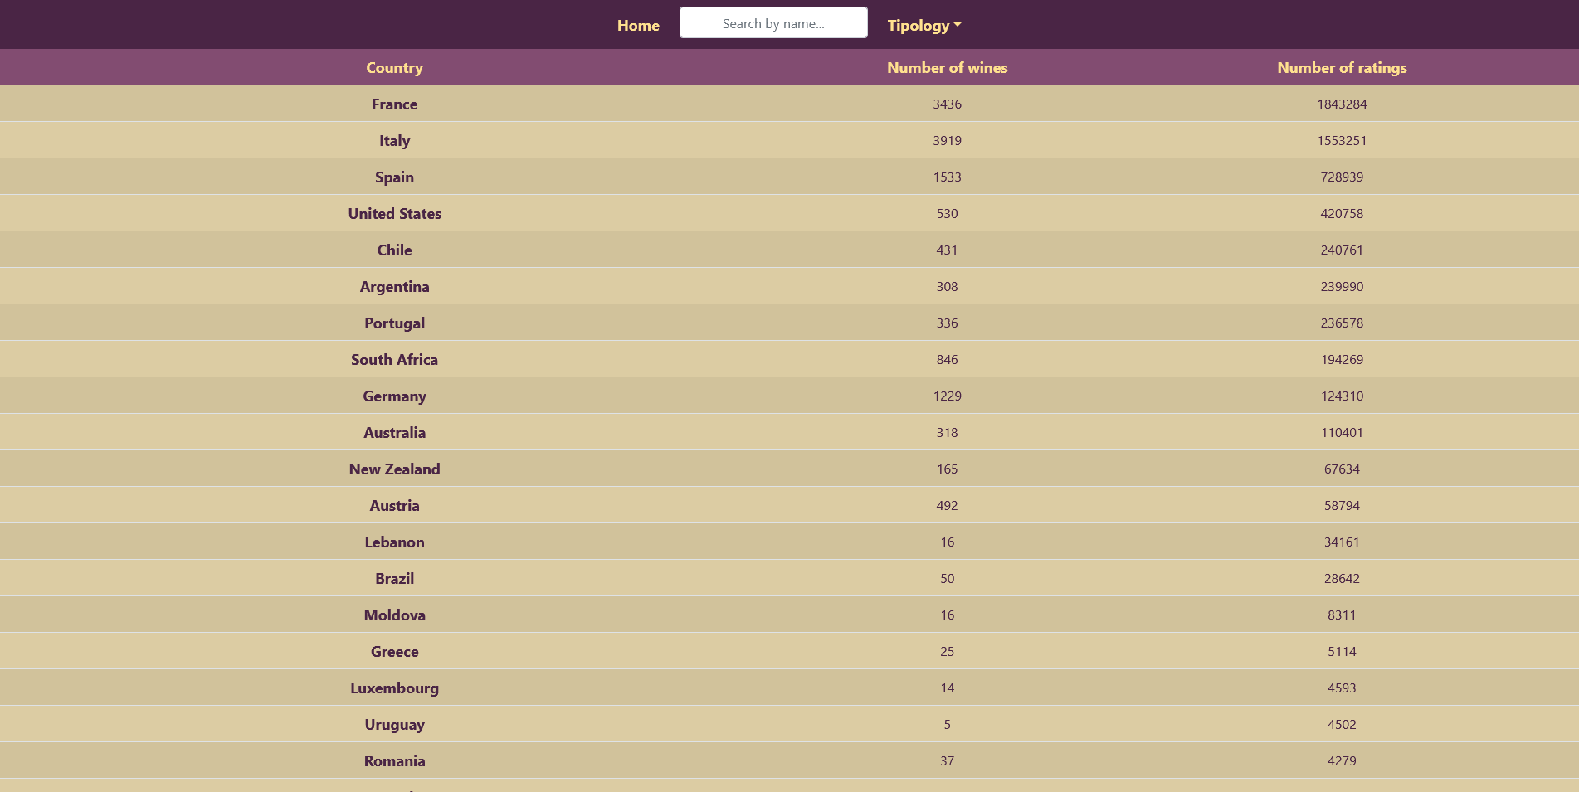
countries.ejs

Slide 17
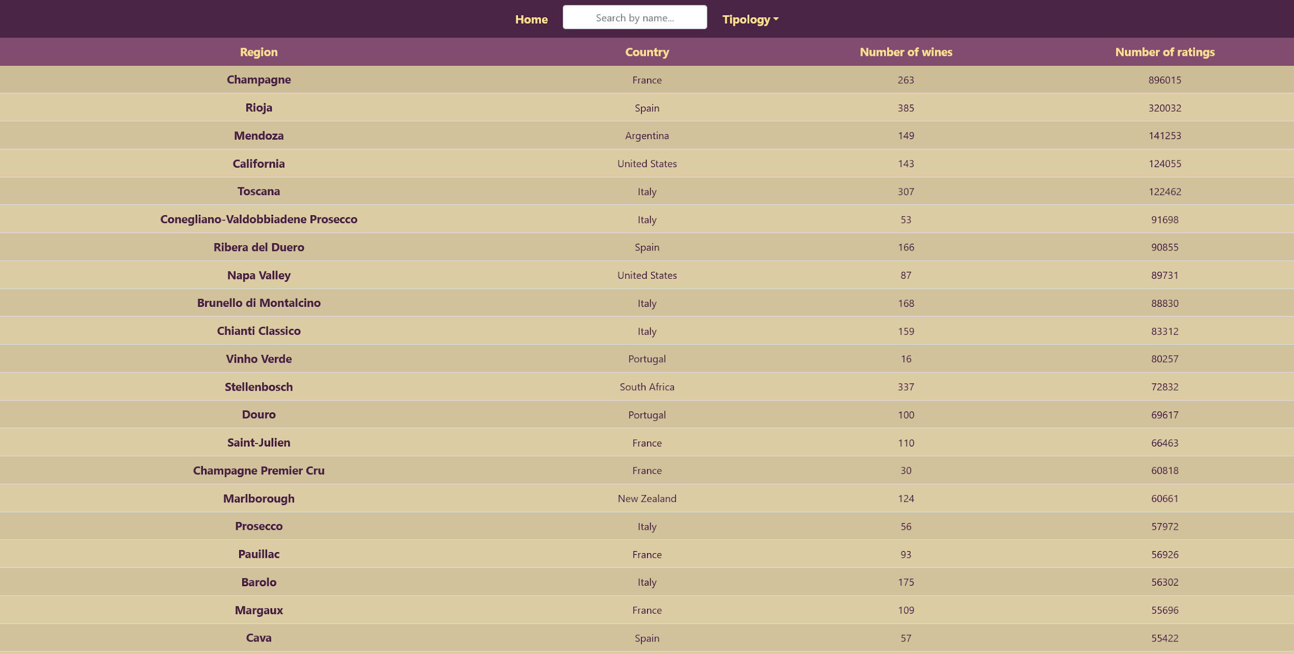
origins.ejs

Slide 18
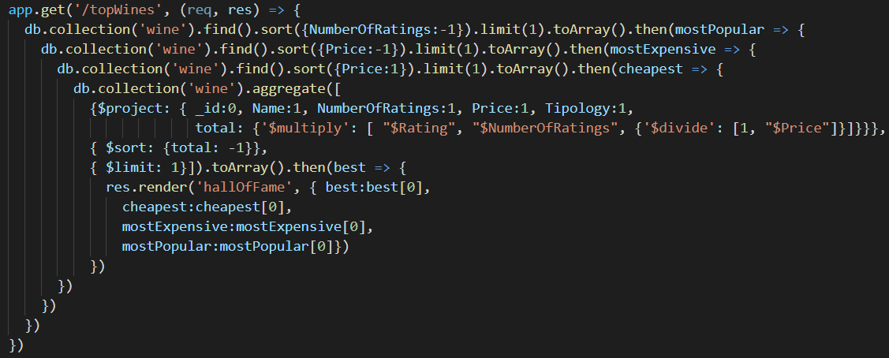
wines.ejs – Hall of Fame
sort&limit - $project

Slide 19
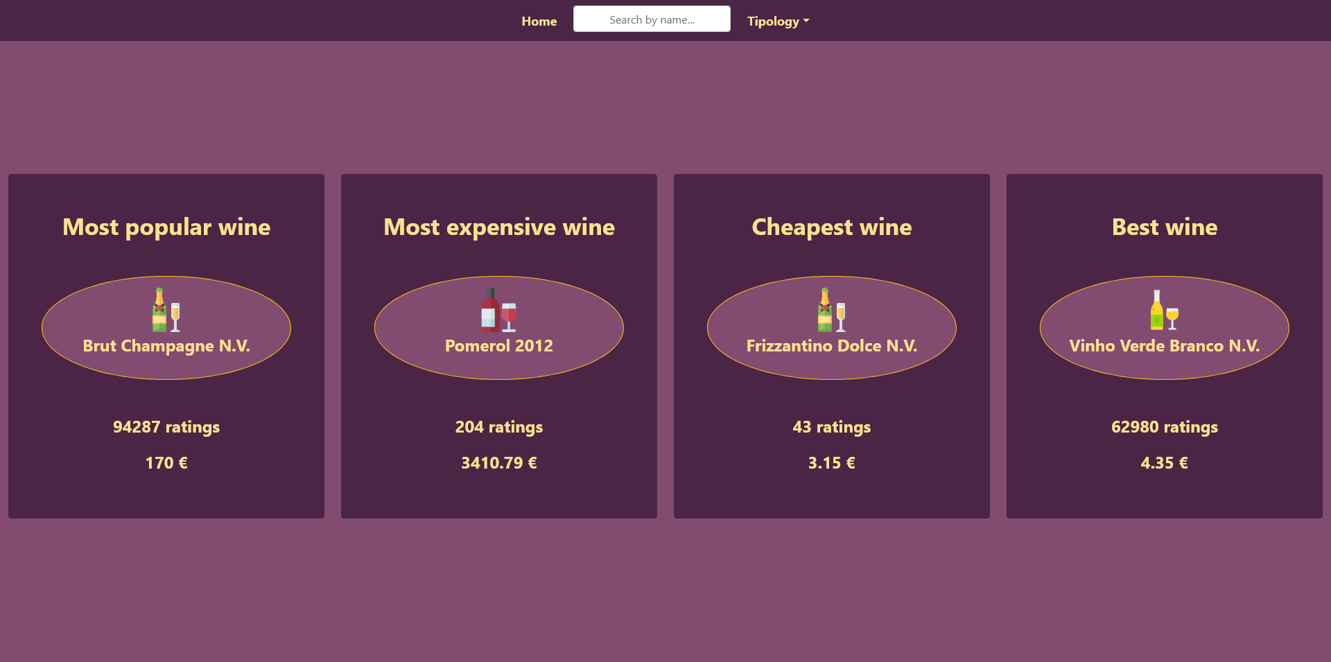
hallOfFame.ejs

Slide 20
Grazie per l’attenzione

